Slide 1
基于英特尔DSA的容器迁移
吴江波
英特尔系统软件部 软件工程师

Slide 2
目录
容器迁移简介
Kernel DSA page copy的加速方案
更多应用场景探讨
云上的部署
问题

Slide 3
什么是容器迁移
Node0
Node1
Pod1
Migrate Pages to node0 for process N
Migrate to Node1
Pod1
Pod2
Migrate to Node0
Migrate Pages to node0 for process N
Pod2
从software的角度看，他们只是在NUMA Nodes上做容器迁移，这种NUMA Nodes看上去是无差别的
从物理内存存储介质看，他们可以是非常不同的内存存储介质，比如Node0/Node1分别可以是DDR5或者CXL/PMEM等
容器迁移是基于NUMA Nodes的迁移，可以在相同或者差异很大的物理内存介质上做迁移

Slide 4
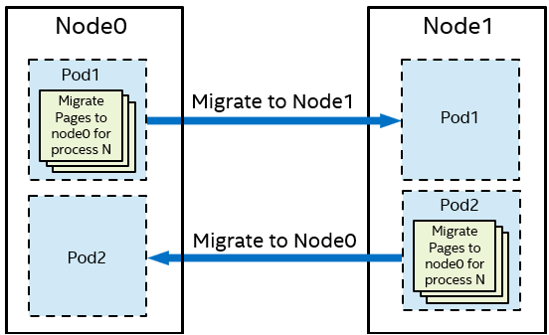
为什么需要容器迁移 ?
对于容器迁移的需求，简单总结会有以下几种诉求：
云服务厂商对于整机资源的分配和调度：对于机器资源的合理利用需求，会导致容器在不同的NUMA Nodes上做迁移以均衡整机资源的合理分配和利用
对于Workload的服务QoS的保障：多种Workload混布场景下，相互之间会产生干扰，导致需要将干扰者或者被干扰者容器做迁移，以保障Workload的服务QoS
针对Memory tiering多级内存卸载场景的应用：冷热页，冷热容器在多级内存间的迁移，以满足节省昂贵的DDR以及可以快速拉起来响应用户的请求

Slide 5
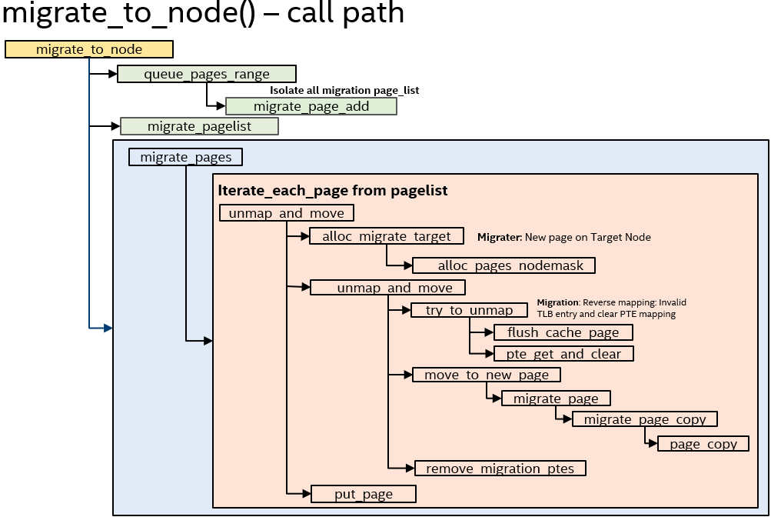
之前的解决方案
Node0
Node1
Pod1
Migrate Pages to node0 for process N
Migrate to Node1
Pod1
migrate_pages
migrate_page N
migrate page one by one
migrate_page N - 1
… …
migrate_page 3
migrate_page 2
migrate_page 1
CPU

Slide 6
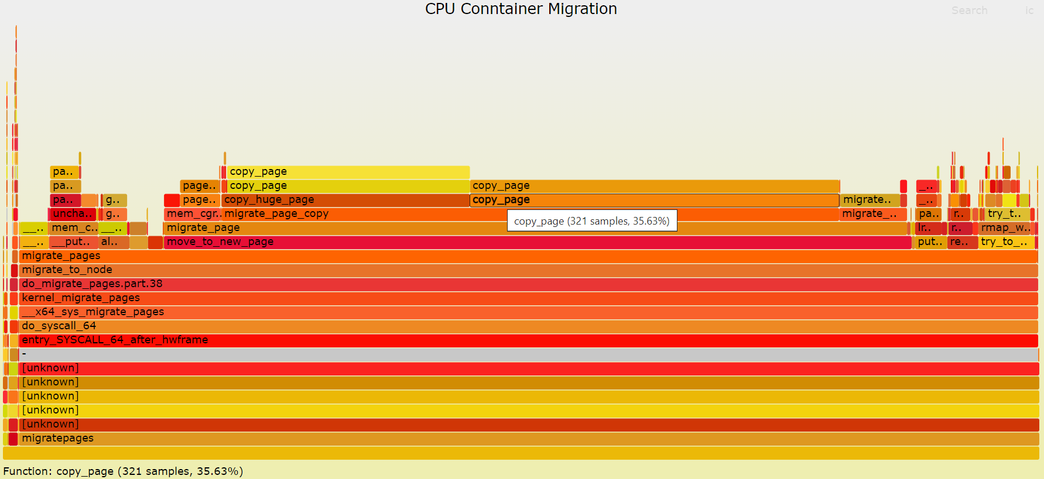
堵点
对于Kernel的容器迁移，从FlameGraph中可以看到：
整个Container Migration过程中，copy_page()的占比是相当高的
如果能缩短或者加速copy_page()部分的话，整个Container Migration的时间就会极大的缩短
copy_page()占比很大

Slide 7
如何加速容器迁移 – 加速page_copy()
软硬结合的解决方案：
适配软件以发挥现有硬件的更大能效
利用硬件的特性来解决好软件的需求（指令集、加速器）

Slide 8
方案：Kernel DSA page copy加速的容器迁移
借助英特尔第四代Xeon计算平台的加速器DSA加速容器迁移中大量的page copy

Slide 9
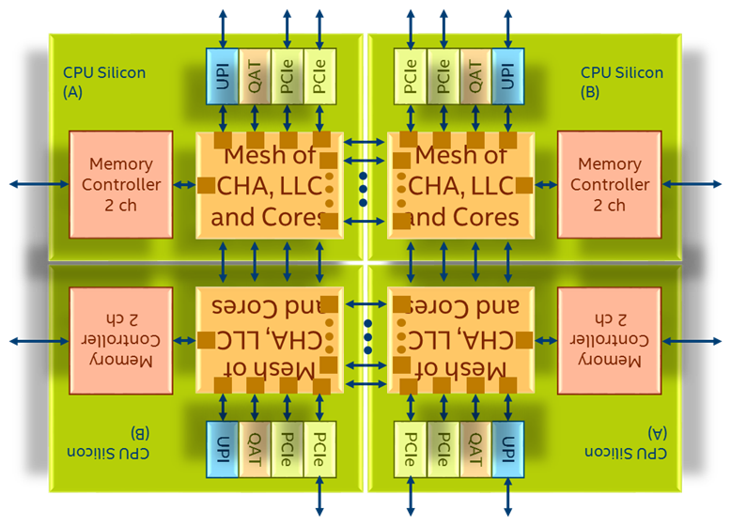
Intel DSA(Data Stream Accelerator)简介
Core(s)
IO Fabric
Memory
Acc
Acc
IO fabric interface
M2IOSF
IOMMU
DSA
IAX
HCX
(HQM, QAT)
IOSF
Data
Streaming
Accelerator
Device TLBs
Acc
Acc
SPR SoC
ACC
Logical Representation
Physical Representation (XCC SKU)

Slide 10
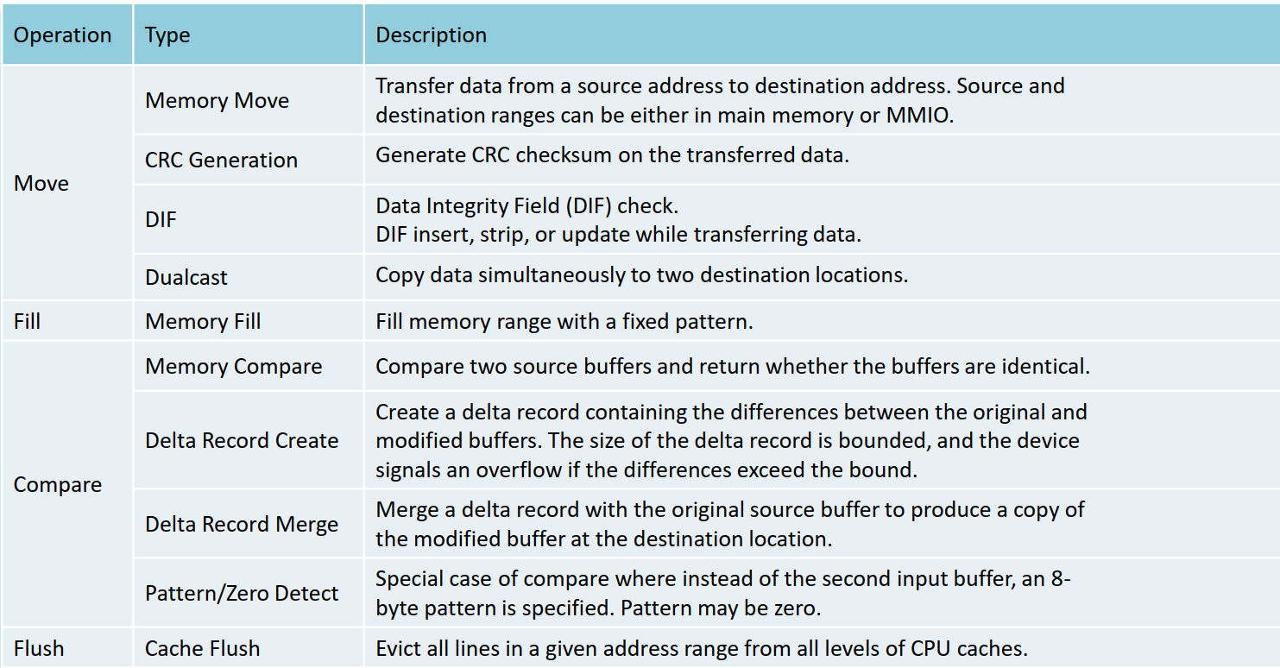
DSA功能介绍

Slide 11
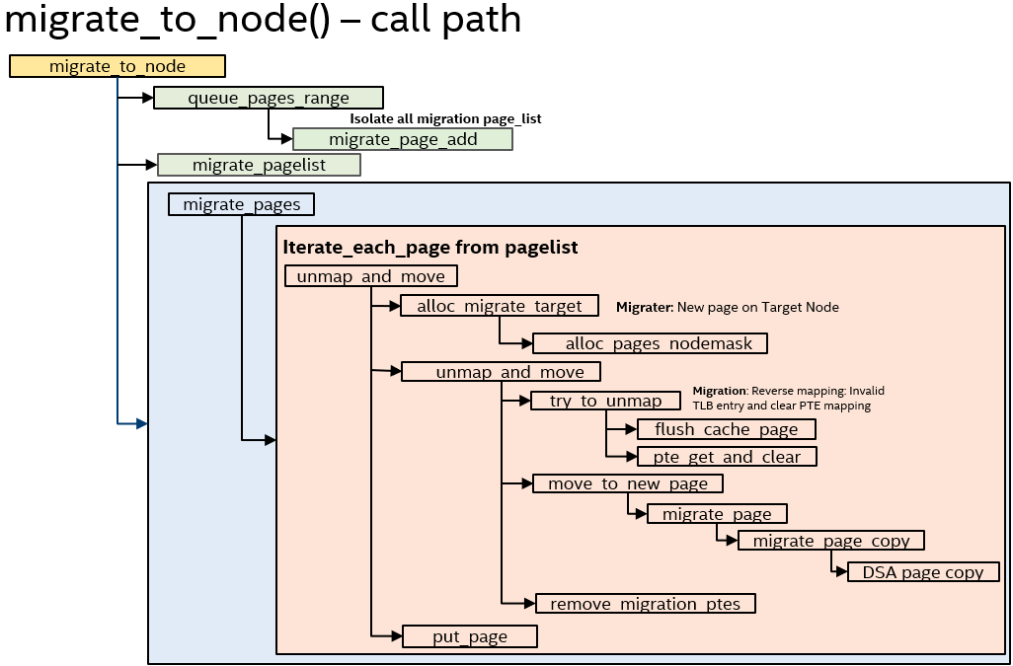
借助英特尔DSA page copy加速容器迁移
Node0
Node1
Pod1
Migrate Pages to node0 for process N
Migrate to Node1
Pod1
migrate_pages
migrate_page N
migrate page one by one
migrate_page N - 1
… …
migrate_page 3
migrate_page 2
migrate_page 1
DSA
足够好了吗？
是否充分的发挥了硬件的能效

Slide 12
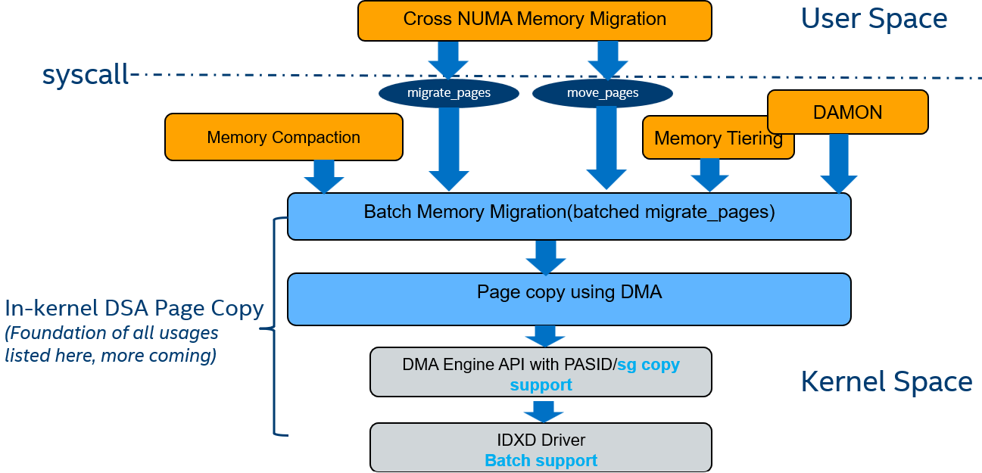
Kernel DSA page copy 架构
Notes:
Based on standard DMA engine scatter-list APIs and PASID with IOMMU
Use DSA batch descriptor for pages copy instead of one-by-one page copy
DSA channel per thread to do page migration

Slide 13
Kernel DSA page copy细节
migrate_pages()/
move_pages()
/sys/kernel/mm/migration/dma_enabled
Trigger Point
Batch Memory Migration
kcompactd
Batch unmap
Batch flush TLB
Batch copy
migrate ptes
SW/HW path control
CPU
DMA Engine
scatter gather copy
SVA
IDXD Driver
Batch descriptor Manipulation
wq.x
wq.y
wq….

Slide 14
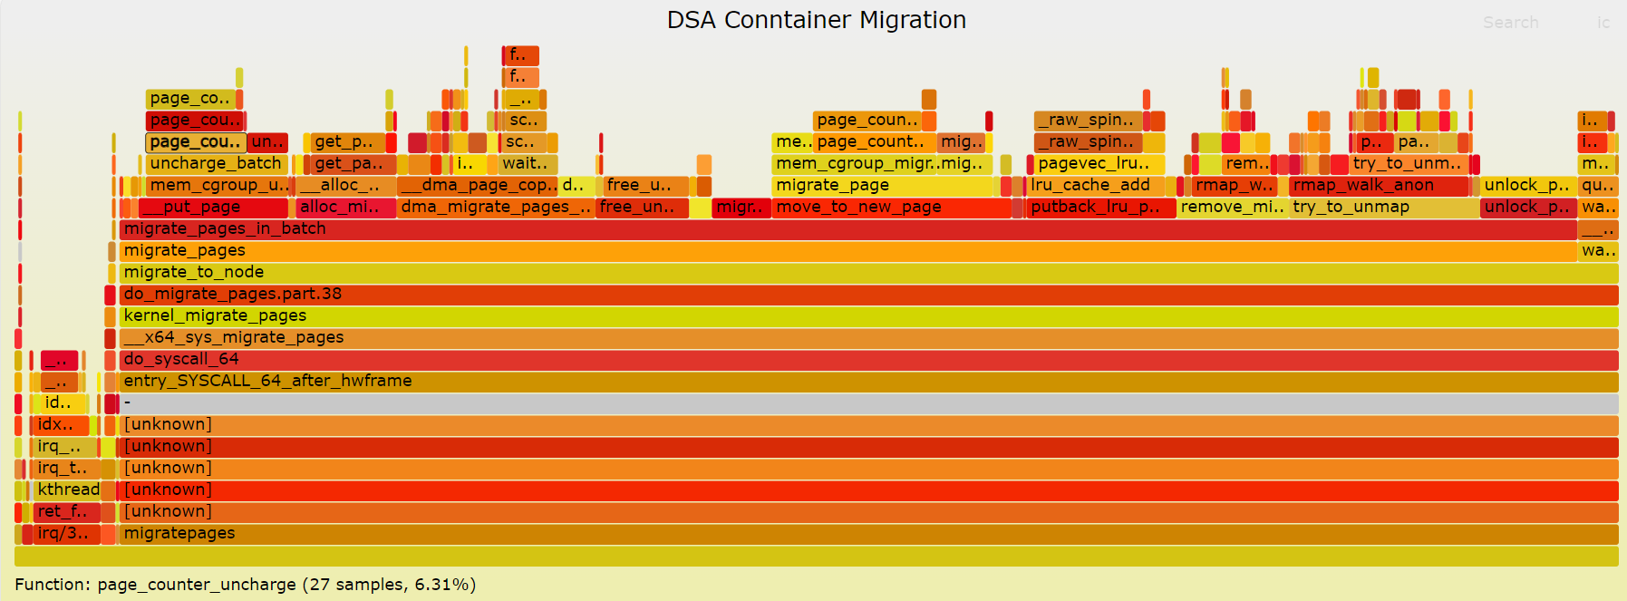
Kernel DSA page copy容器迁移的参考数据

Slide 15
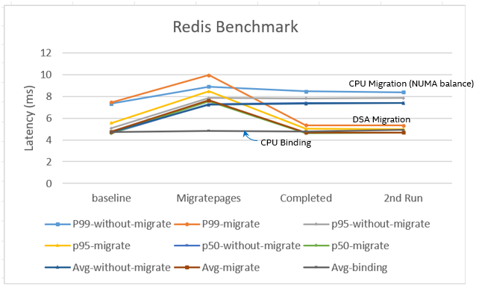
Node QoS Controller - Overview
跨NUMA场景上的探索
问题描述：
Redis是个内存型数据库，会消耗大量的memory pages，如果不加限制，由于Linux loadbalance会导致Redis的pages分布到所有的NUMA Nodes上，当对Redis的服务QoS的要求很高，或者当系统产生干扰的情况下，Redis的服务QoS可能无法达到终端用户的需求
解决办法：
可以将Redis迁移到资源充沛的NUMA node上，或者将干扰者迁到其他NUMA node上
实践情况：
借助于Kernel DSA page copy方案，可以使得Redis快速收敛到最佳性能，而CPU的方案会基于NUMA balance慢慢迁移，因此CPU的方案会慢速的收敛。但DSA会使得在迁移的窗口期出现比CPU稍大的抖动，如果看重快速收敛到最佳性能的话，可以使用Kernel DSA page copy来加速

Slide 16
更多应用场景的思考

Slide 17
Kubernetes部署方案

Slide 18
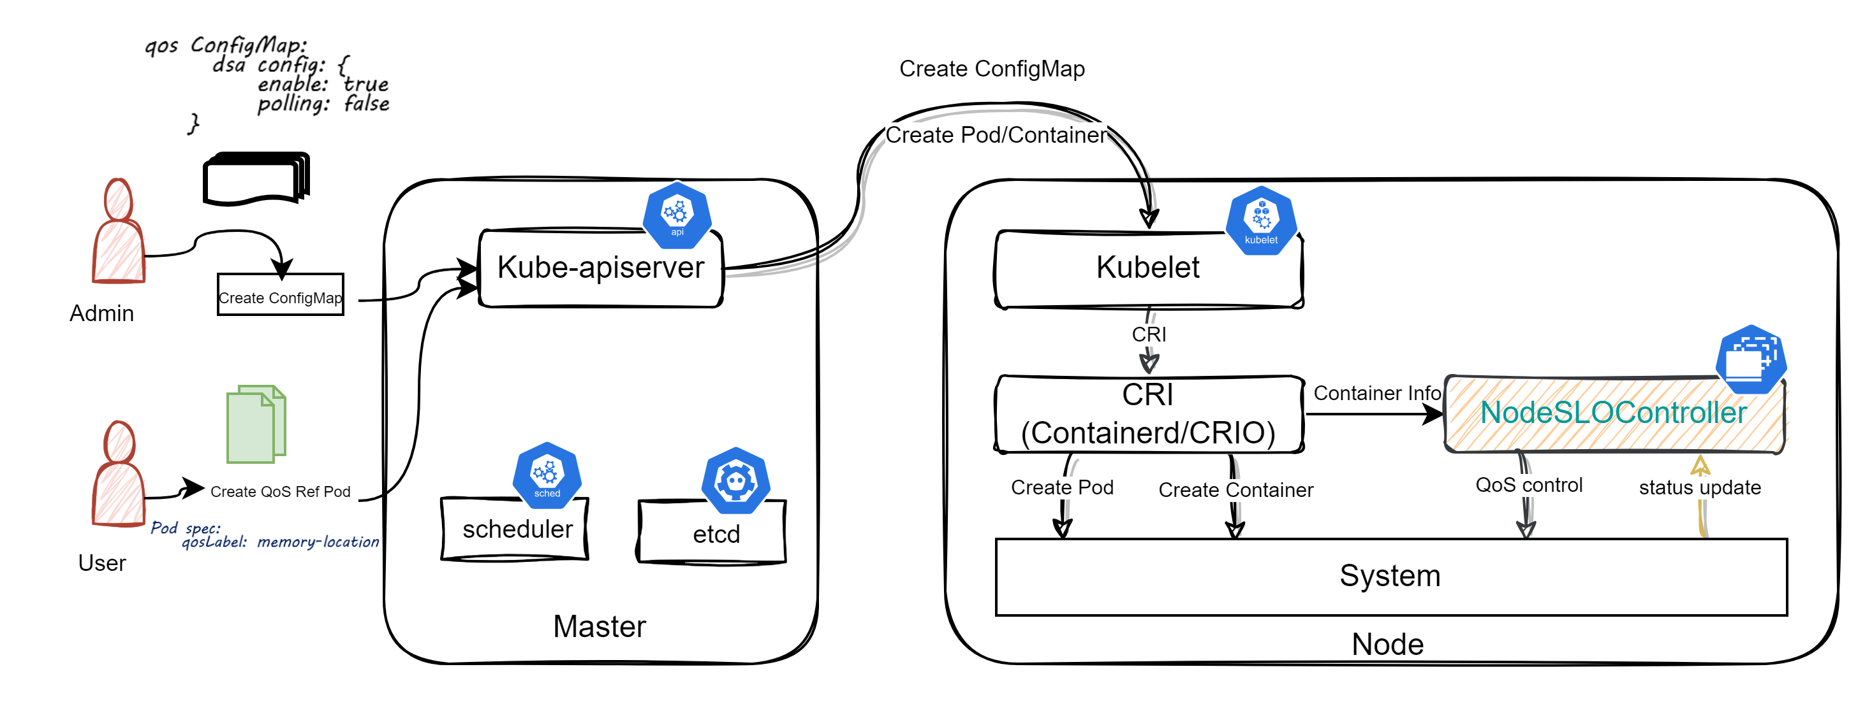
Node QoS Controller - Overview
云上的部署

Slide 19
谢谢！

